Slide 1
PROGRAMME EDUCATIF FEDERAL
FICHE « ACTION »

Slide 2
Nom du club
Date
06/11/2018
Nb participants
30
FC BOUAINE ROCHESERVIERE
U10/U11
Catégories
District
Nom de l’action
VENDEE
ACTION EDUCATIVE SANTE
Thématique
NUTRITION DU SPORTIF
Résumé de l’action
(Qui ? Quand ? Quoi ? Ou ? Comment ?)
Lors d’un stage de 2 jours pour la catégorie U10/U11 à ROCHESERVIERE
Nous avons réalisé l’accueil des enfants entre 8h00 et 8h30 puis autour d’un petit déjeuner , nous avons discuté de
la nutrition du sportif lors du 1er repas de la journée.
Les enfants ont énoncé les différents aliments qu’ils prenaient lors du petit déjeuner et nous avons éliminé ensemble les aliments qui ne sont pas adaptés à la pratique du sport et noté les aliments qui sont très bons pour les sportifs.
Fiche à renvoyer sur l’adresse email : aremaud@foot85.fff.fr

Slide 3
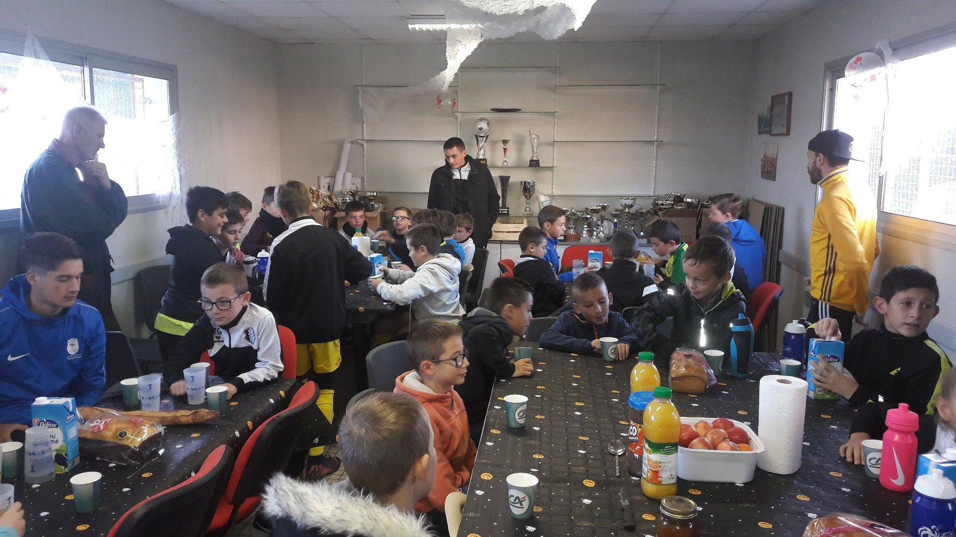
PHOTO
DE
L’ACTION
Fiche à renvoyer sur l’adresse email : aremaud@foot85.fff.fr

Slide 4
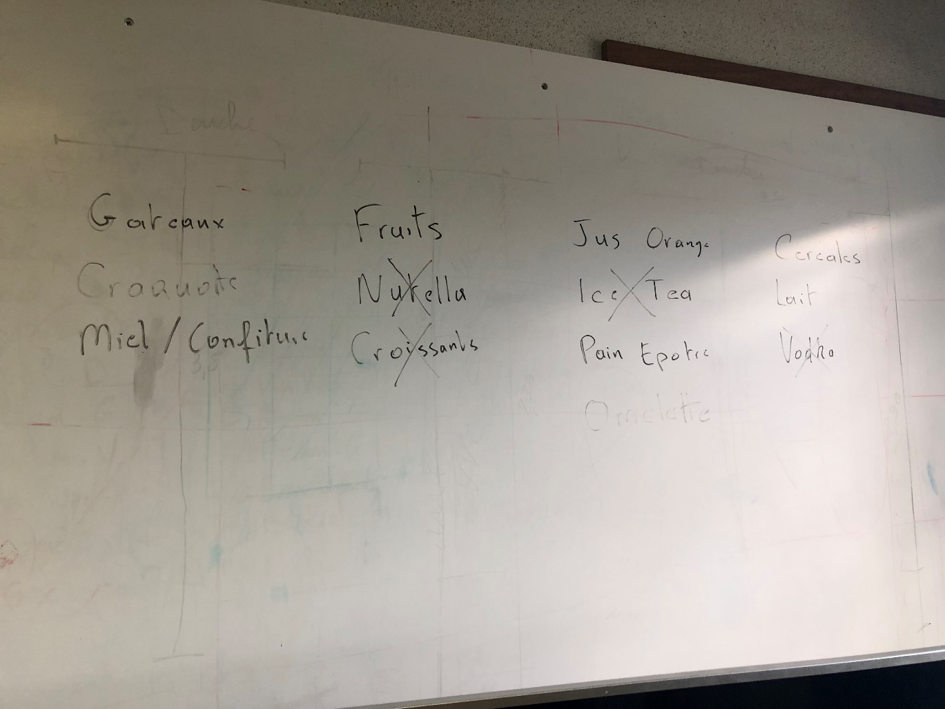
PHOTO
DE
L’ACTION
Fiche à renvoyer sur l’adresse email : aremaud@foot85.fff.fr

